Slide 1
Управление заказами в программе Grins 5
База данных:gpp_demofirma
Подразделение:P1 , APGERBS
Период:

Slide 2
Виды заказов
1. Простой заказ – Заказ или заказы по которому обычно формируется один документ. Имеет простую схему принял –отправил.
2. Составной заказ – Заказ выполнение которого занимает определённое время и требуются дополнительные процессы согласования, расчётов, заказа сырья у поставщиков и т.д.

Slide 3
Простой заказ
Отправка заказов в складские документы
Отправка продукции клиенту
Приём заказа от клиента
Формирование комплектов производства

Slide 4
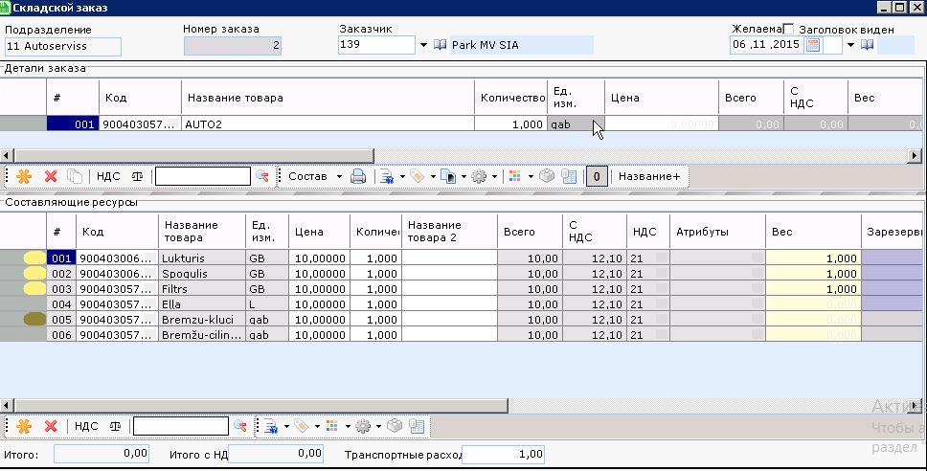
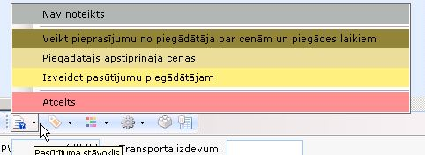
Составной заказ
Приём заказа от клиента
Согласовать цены с поставщиком материалов
Согласовать стоимость с заказчиком
Сделать заказ поставщику материалов
Формирование комплектов производства
Отправка продукции заказчику

Slide 5
Простой заказ

Slide 6
Список заказов
Форма заказа

Slide 7
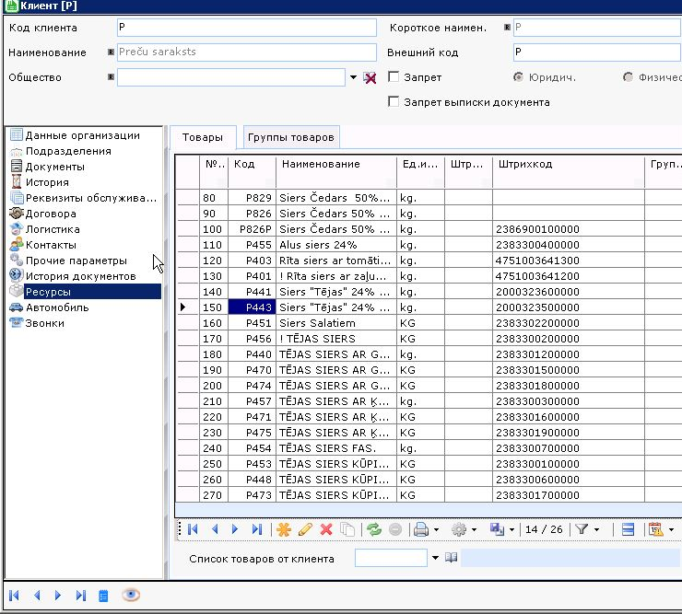
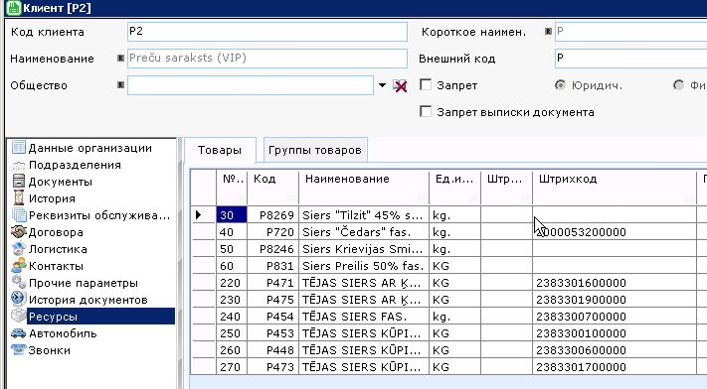
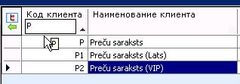
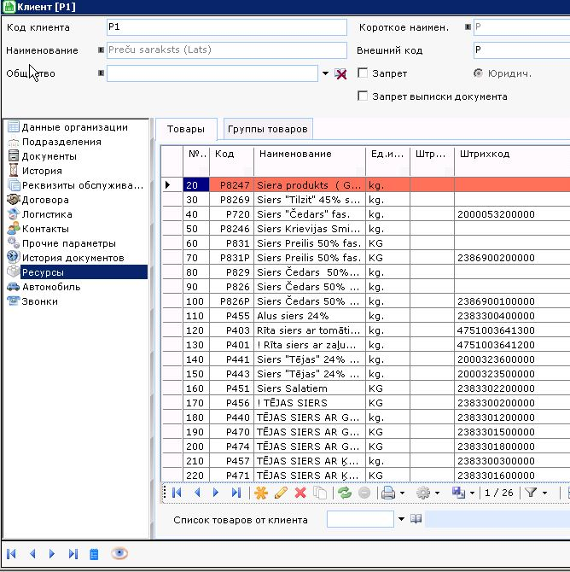
Списки товаров
Для каждого клиента возможно создавать шаблоны списков товаров или общий шаблон для всех по умолчанию

Slide 8
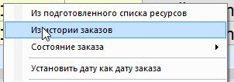
Создание заказов из истории
Возможность создать заказ “как вчера” или перейти в уже созданный заказ, дополнить

Slide 9
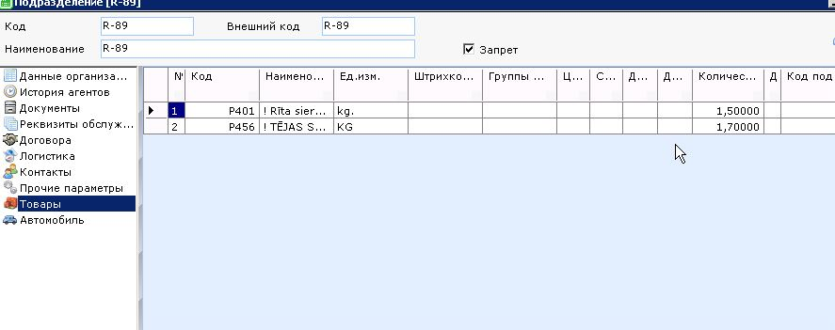
Автоматические заказы
Возможность создавать заказы автоматически на определённые дни недели для клиентов

Slide 10
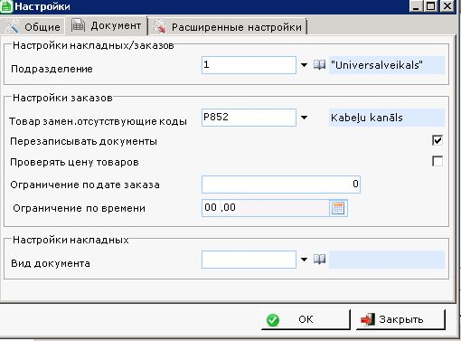
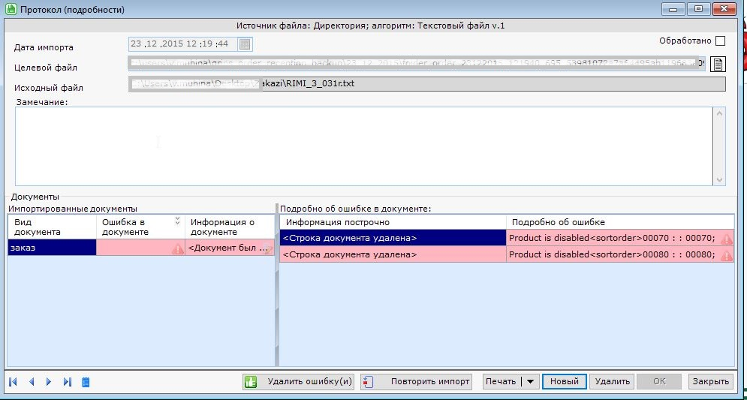
Расширенный импорт заказов
Импорт заказов из различных источников (ftp,директория,mail)
Контроль при импорте: Контроль цен в заказе, контроль возможности отгрузки (маршрут), контроль времени прихода заказа.
Просмотр протокола ошибок

Slide 11
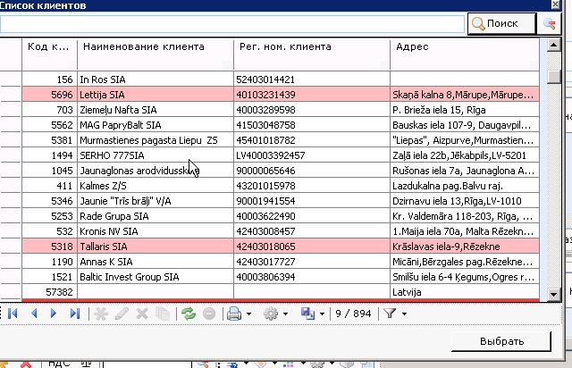
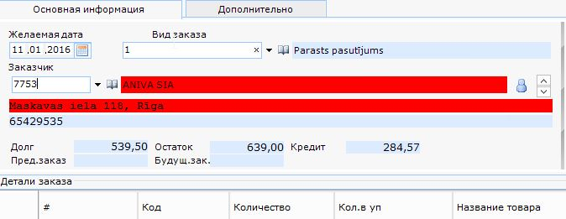
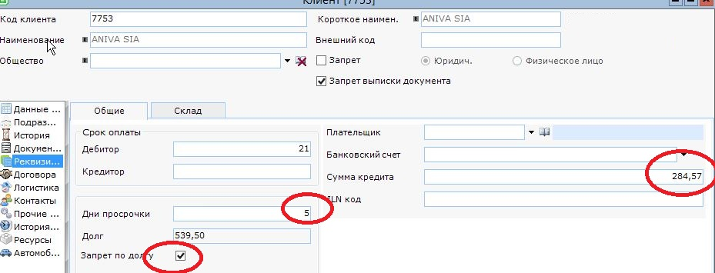
Блокировка клиентов по долгу
В определённое время клиенты блокируются по долгу. Приём заказа или отгрузка товара невозможна.

Slide 12
Транспортные расходы
Возможность автоматического присоединения транспортных расходов в зависимости от суммы заявки

Slide 13
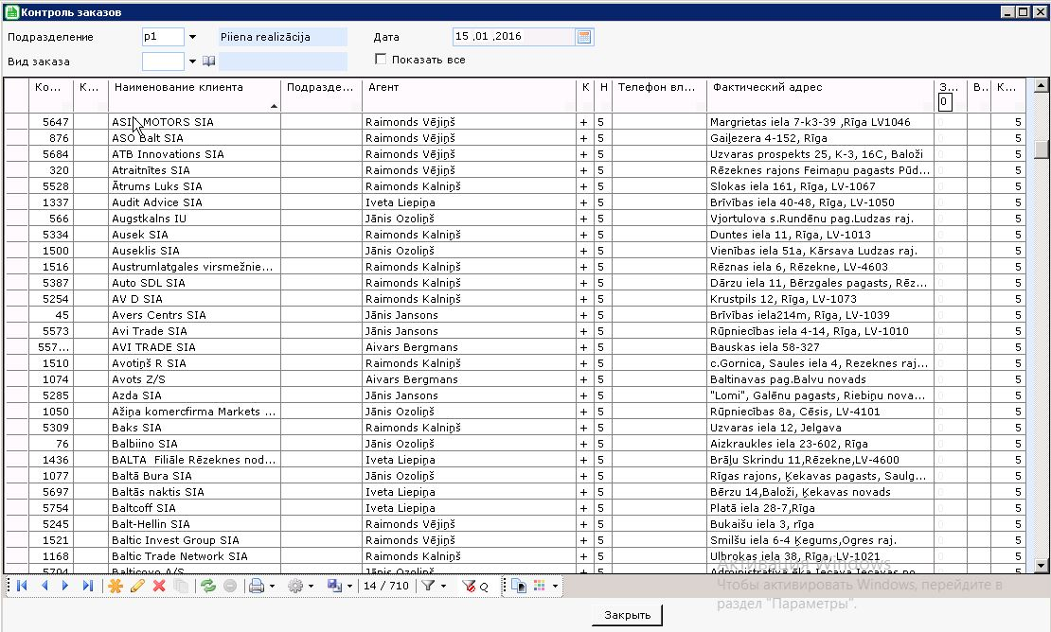
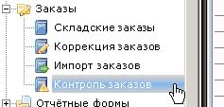
Контроль заказов
Возможно на каждый день установить контроль отгрузки заказов.
+ Желательно чтобы клиент заказывал товар, если клиент не сделает заказ данные будут отображены в форме контроля заказов
- Нет возможности доставить товар клиенту в определённый день. При приёме отобразится сообщение

Slide 14
Коррекция списком
Возможность уменьшать количество товара в заказах не открывая документы
Возможность работать в нескольких единицах измерения
Возможность помечать обработанные товары при параллельной работе операторов

Slide 15
Снятие товара из заказа полностью
В случае отмены поставки какого-либо вида продукции код продукции снимается из заказа или из складских документов

Slide 16
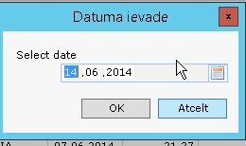
Формирование складских документов
Формирование складских документов по кнопке (выбранные заказы)
Формирование складских документов по дате (все не закрытые)

Slide 17
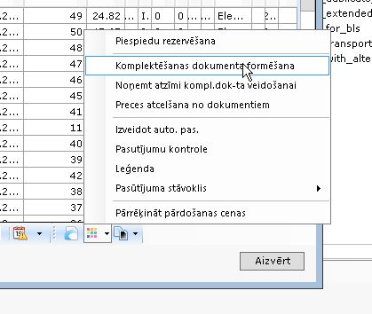
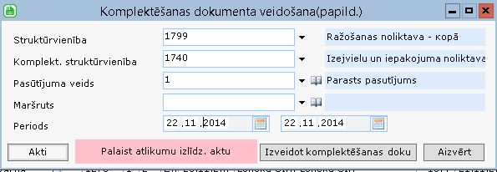
Формирование документов комплектации
Формирование документов комплектации по заказанному количеству учитывая остаток. Создаётся документ производства

Slide 18
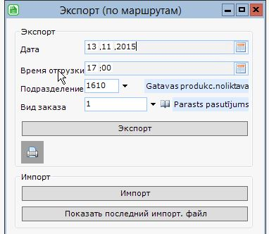
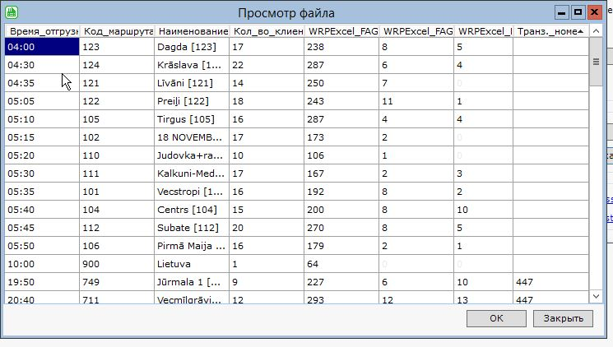
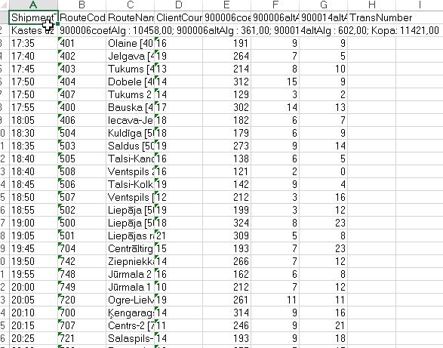
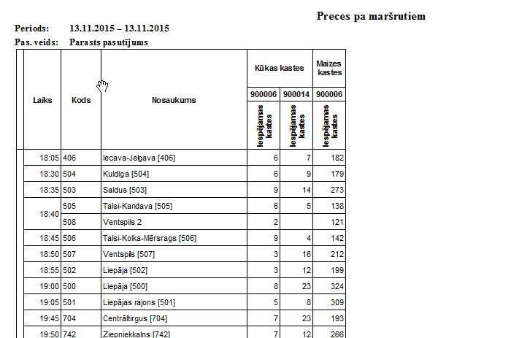
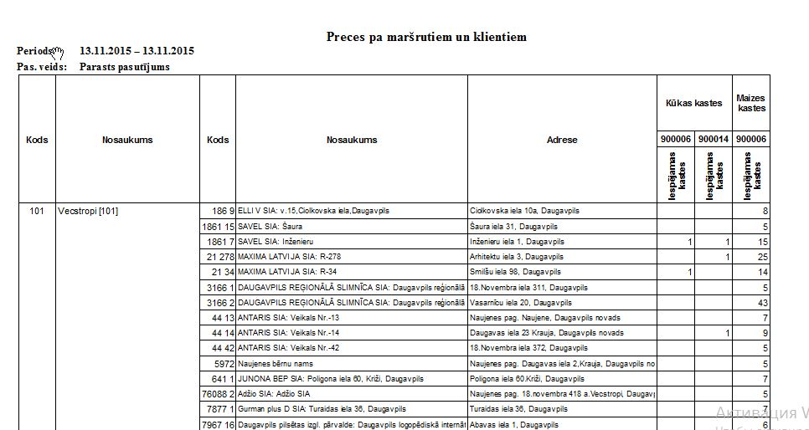
План отгрузки по маршрутам (логистика)
По принятым заказам:
формируется форма Excel по прогнозируемой таре, для доставки заказанной продукции клиентам.
Печатаются отчёты при необходимости.
Данные отправляются транспортной компании для составления плана перевозки товаров по маршрутам и согласованному времени
WO_5080_R
WO_5081_R

Slide 19
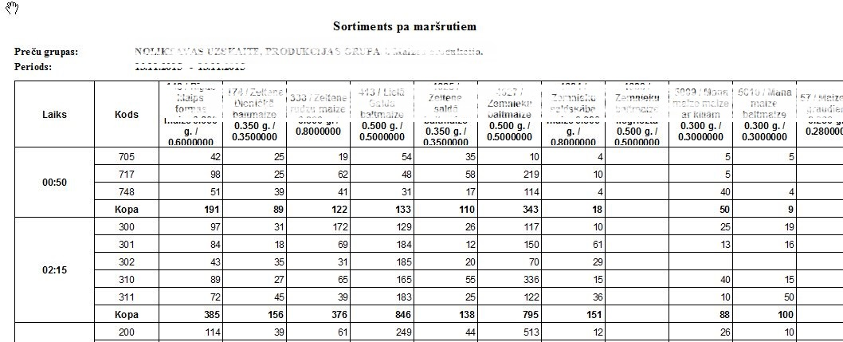
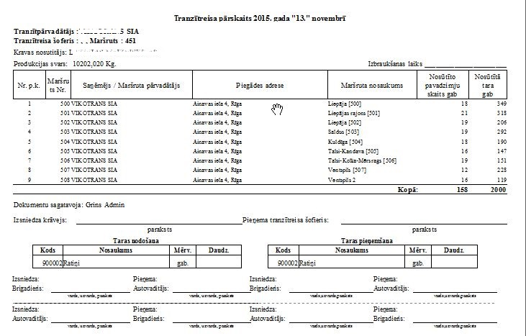
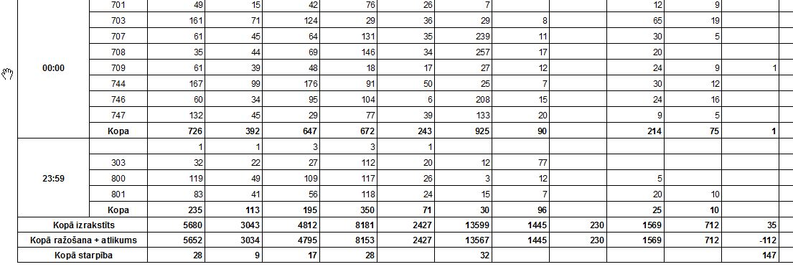
План отгрузки по маршрутам
Данные из формы “План отгрузки по маршрутам” используется в отчётах (Отгрузка по времени, транзитный рейс)

Slide 20
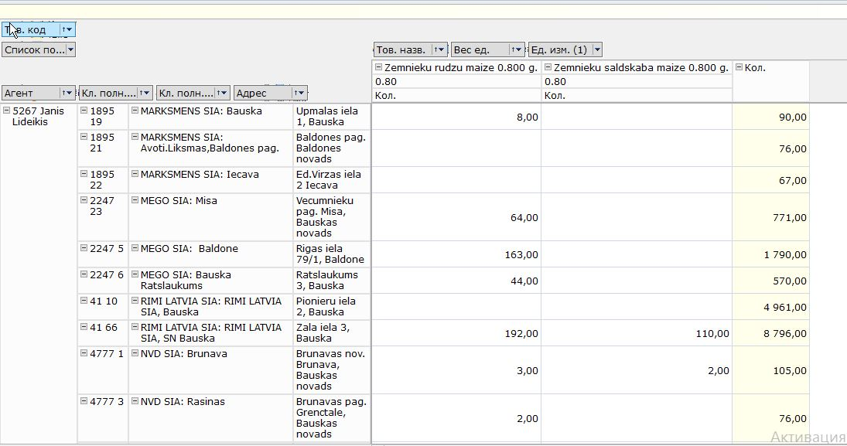
Анализ заказов в оперативном анализе
WA_5009_K

Slide 21
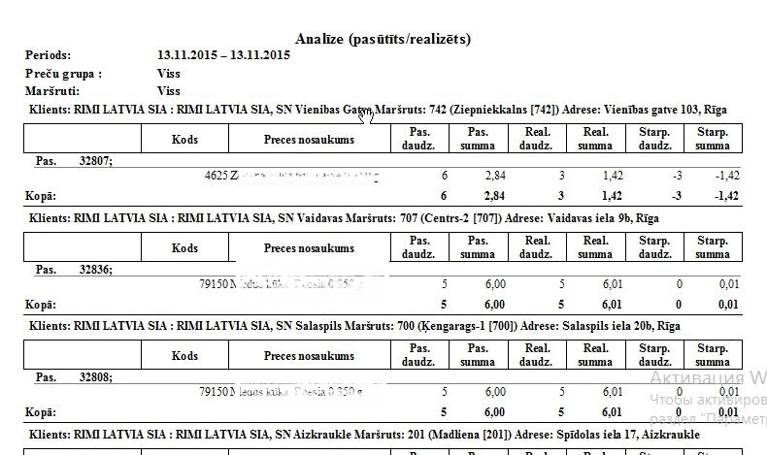
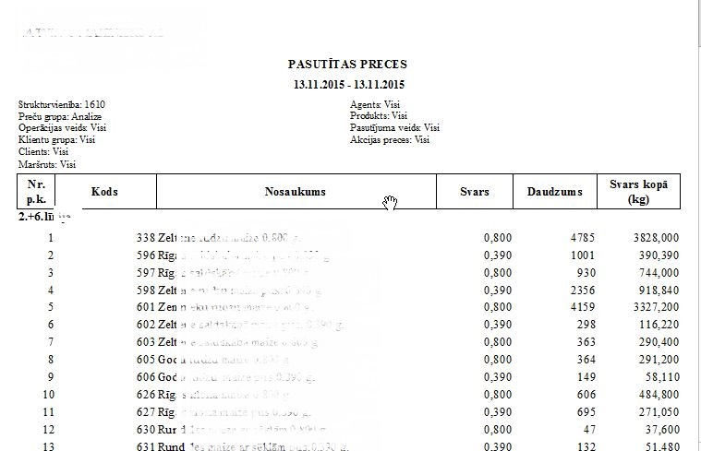
Анализ заказов в отчётах
WA_5071_R
WO_5088_R

Slide 22
Составной заказ

Slide 23
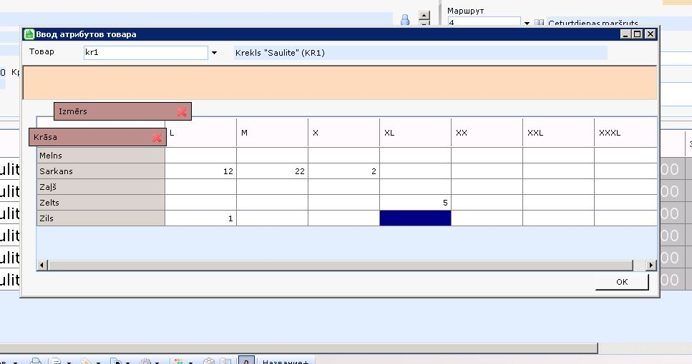
Приём заказа от клиента
Варианты приёма товара:
Номенклатурный ввод (много карточек товара)
Атрибутный ввод (карточка товара одна однотипному товару,например рубашка с цветом и размерами )

Slide 24
Расчёт стоимости заказа и определение необходимого материала
Контроль остатка на складе
Контроль уже заказанного материала у поставщиков
Контроль материала, которое подготовлено к заказу поставщику
Общее количество материала в заказах
Резервация материала под заказ

Slide 25
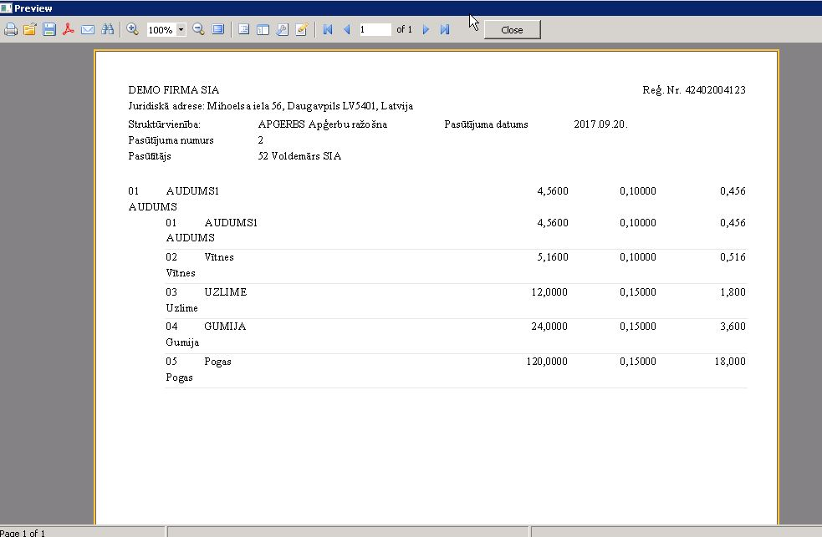
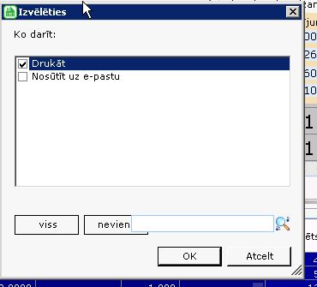
Работа с поставщиками материалов
Согласование с поставщиком цен и сроков доставки.
Формирование заказа поставщикам.
Запрос цен и дат поставки от поставщика (печатная форма или e-mail)

Slide 26
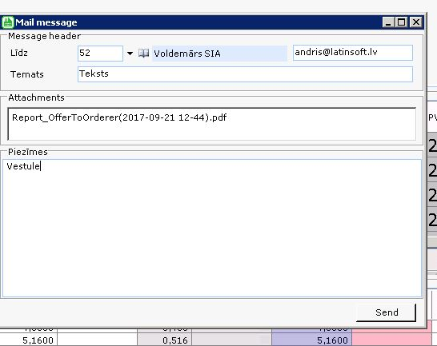
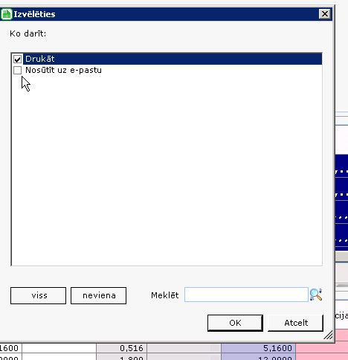
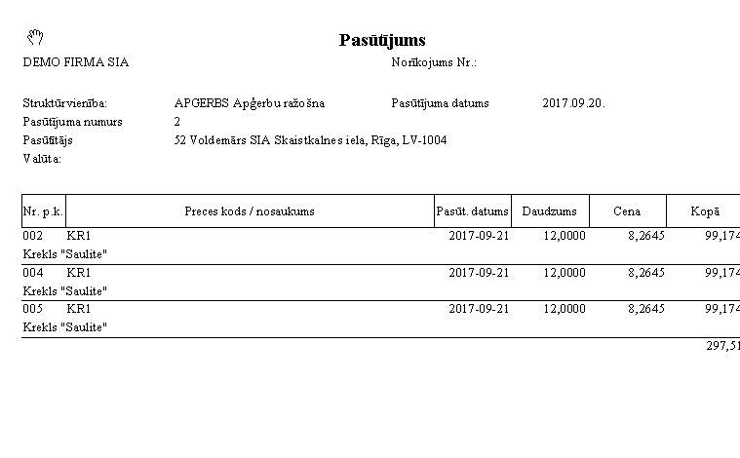
Работа с заказчиком
Отправка предложения заказчику (печать или e-mail)
Подтверждение заказа
Формирование документов комплектации (производство)
Формирование складских документов

Slide 27
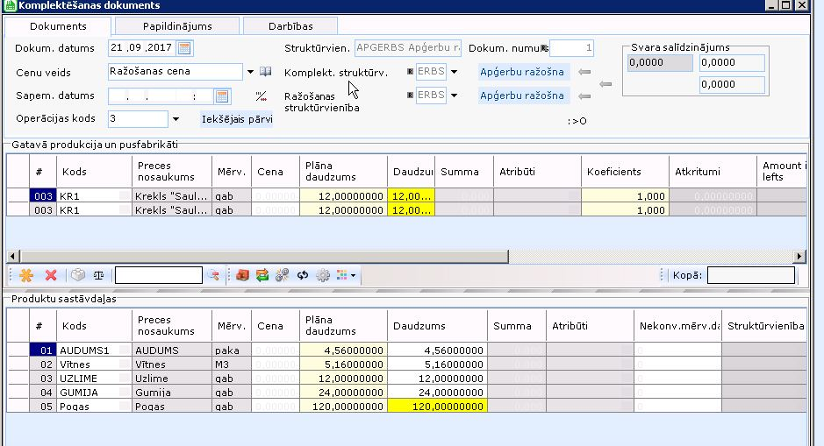
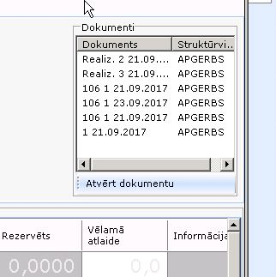
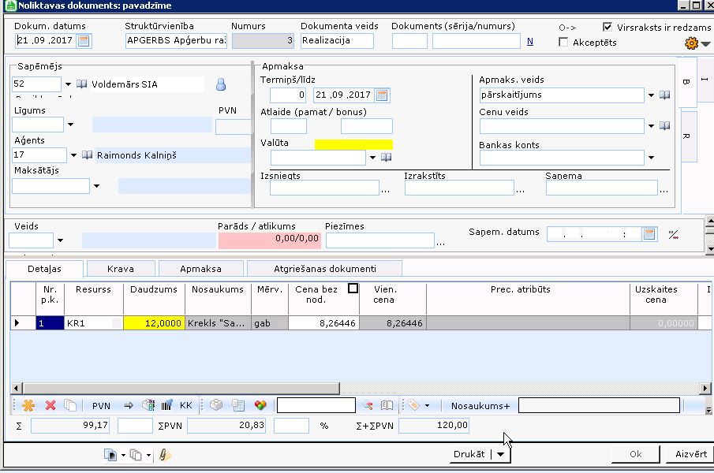
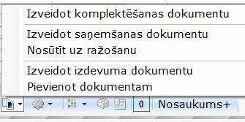
Работа документами
Формирование необходимых документов (Реализация, комплектация, заказы поставщикам)
Переход между документами

